Slide 1
CSE Lab 인턴 프로그램
2024.05.28
김채린

Slide 2
목차
LEA 소개
암호화 과정
복호화 과정
향후 연구계획

Slide 3
LEA 소개
LEA 구조
Encryption
Decryption
PT
K
CT
enc Round
RK[0]
RK[0]
dec Round
RK[1]
암호화
RK
복호화
RK
RK[1]
암호화 라운드
Nr번 반복
enc Round
dec Round
복호화 라운드
Nr번 반복
.
.
.
.
.
.
RK[Nr-1]
RK[Nr-1]
enc Round
enc Round
CT
PT

Slide 4
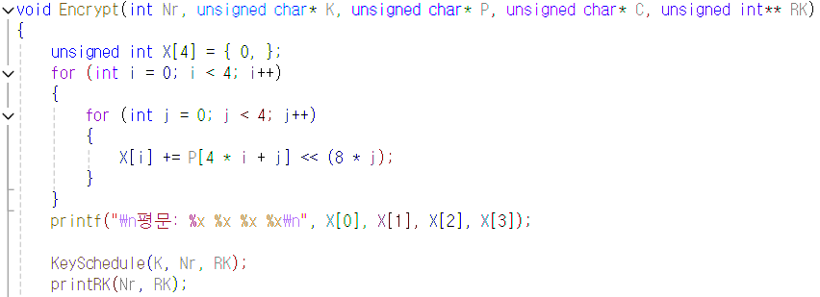
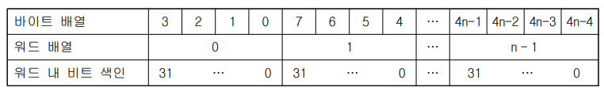
LEA 소개 - 암호화 과정
Encrypt 함수
예) X[0]
P[3] || P[2] || P[1] || P[0]
X : 내부상태 변수 (128bit = 16byte = int 4개)

Slide 5
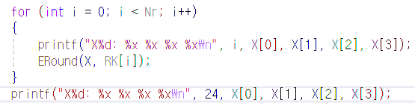
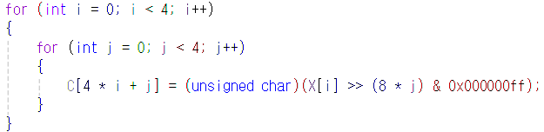
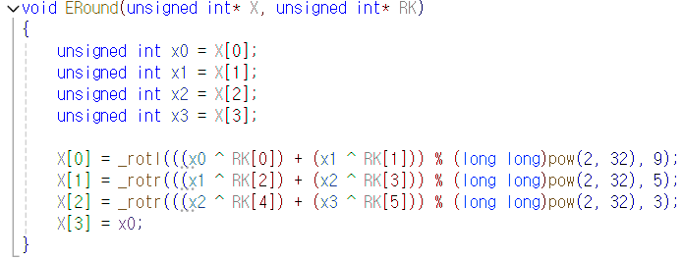
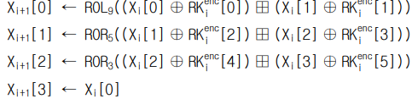
LEA 소개 - 암호화 과정
Encrypt 함수
예) X[0]
P[3] || P[2] || P[1] || P[0]
& 0x000000ff
ERound 함수
** 이슈상황
pow 함수 결과값이 정수타입 X
%(modulo 연산) 불가

Slide 6
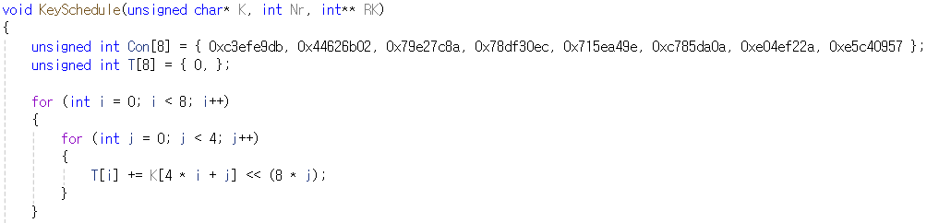
LEA 소개 - 암호화 과정
KeySchedule 함수
T : 내부상태 변수 (128bit = 16byte = int 4개)
예) T[0]
K[3] || K[2] || K[1] || K[0]
키길이와 무관하게 라운드키는 192bit
키 128bit -> 24라운드
192bit 라운드키 24개
키 192bit -> 28라운드
192bit 라운드키 28개
∴ 키길이에 따라 KeySchedule 방식이 3가지
키 256bit -> 32라운드
192bit 라운드키 32개

Slide 7
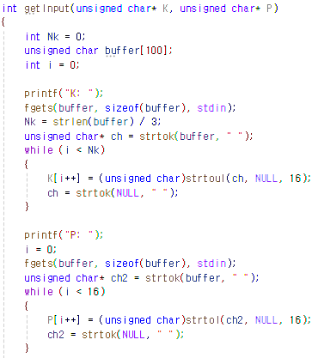
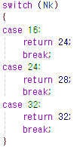
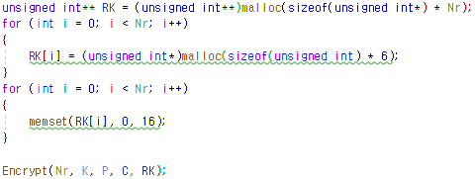
LEA 소개 - 암호화 과정
getInput 함수
** 이슈상황
char 배열을 사용해서 오버플로우 발생
입력한 키의 길이에 따라 Nr(라운드수) 결정
RK는 2차원 배열
RK[Nr][6]

Slide 8
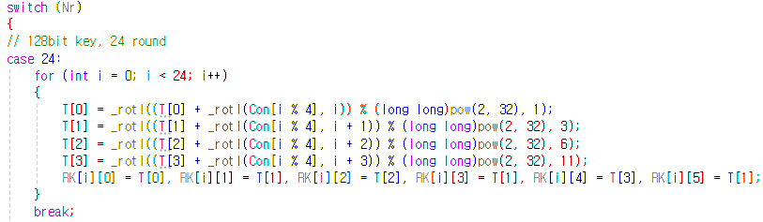
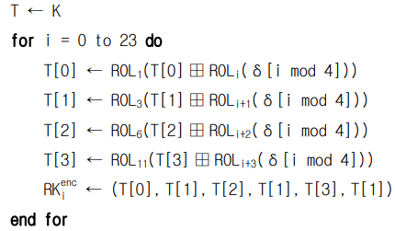
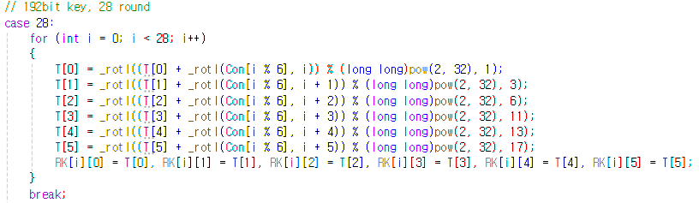
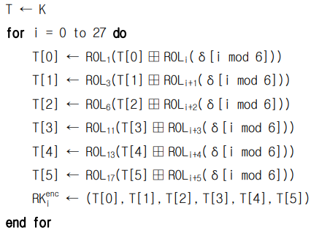
LEA 소개 - 암호화 과정
KeySchedule 함수

Slide 9
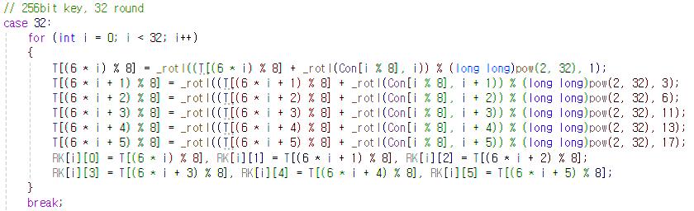
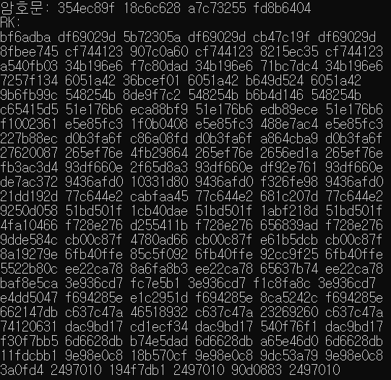
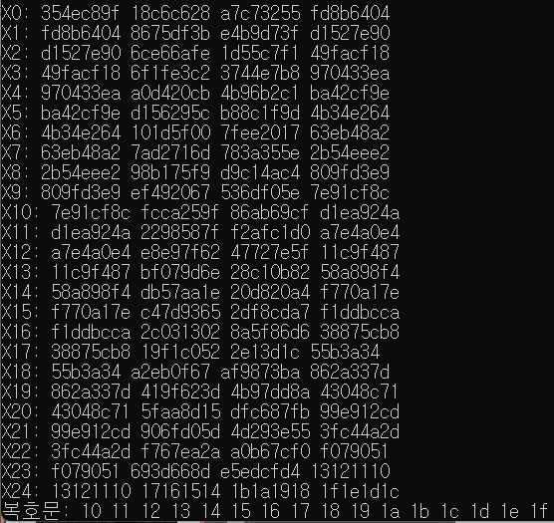
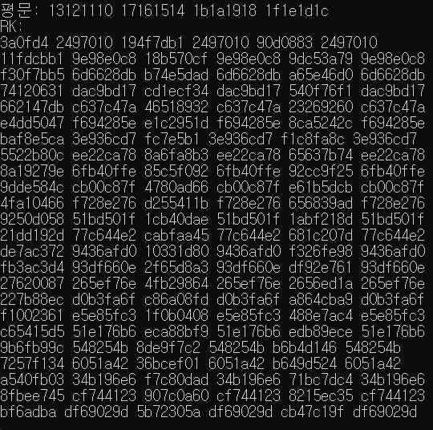
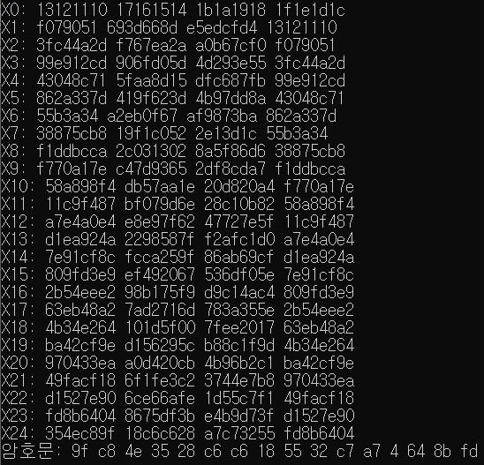
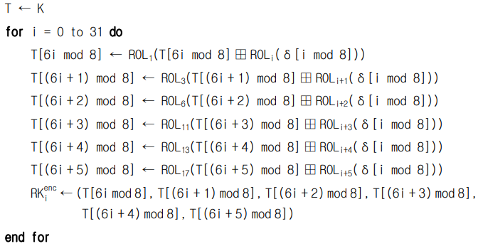
LEA 소개 - 암호화 과정
KeySchedule 함수

Slide 10
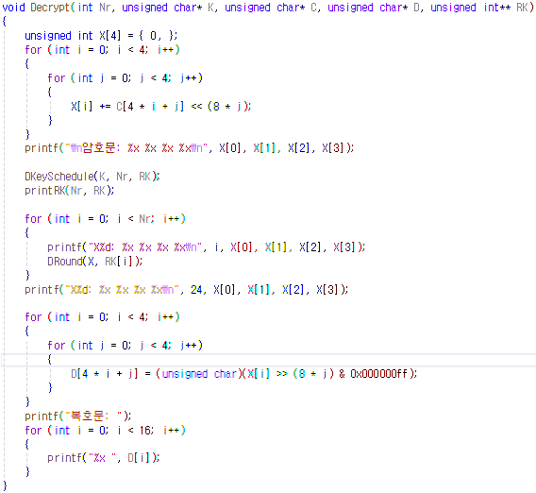
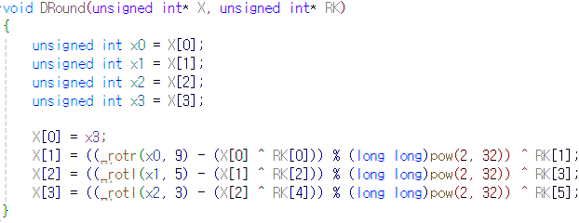
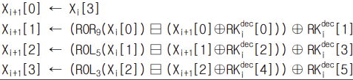
LEA 소개 - 복호화 과정
Decrypt 함수
DRound 함수

Slide 11
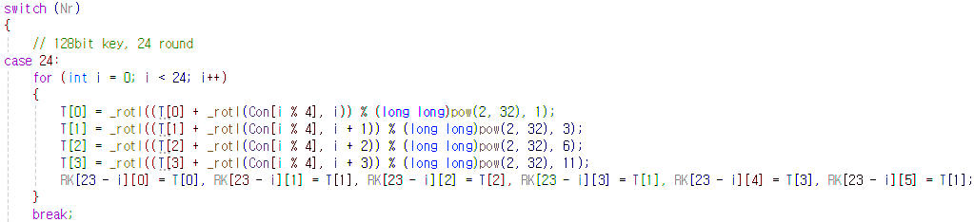
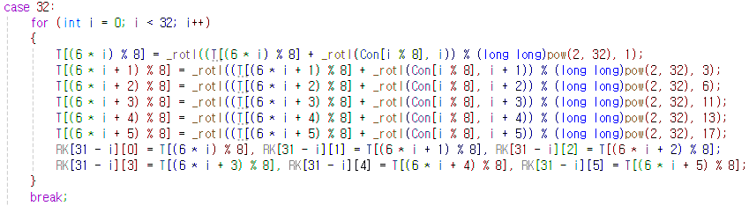
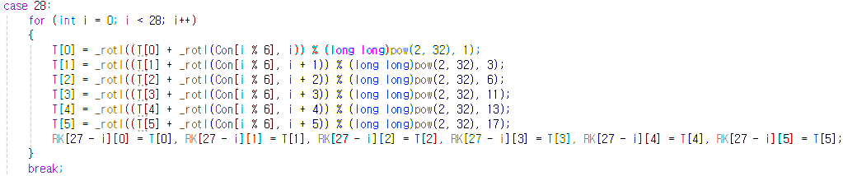
LEA 소개 - 복호화 과정
DKeySchedule 함수
Encrypt RK
Decrypt RK
0 RK
1 RK
2 RK
…
23 RK
23 RK
22 RK
21 RK
…
0 RK

Slide 12
향후 연구계획
인턴 프로그램 커리큘럼
LEA
암/복호화 (완료)
운영모드(ECB, CBC, CTR) (진행중)
구현 적합성 검증(MMT, MCT, KAT) (진행중)
ECC
Big-Number
타원 곡선 연산

Slide 13
Q&A
chearin0410@kookmin.ac.kr

